Slide 1
禁煙の効用

Slide 2
禁煙の効用
禁煙後
２０分
血圧や脈拍が下がる
血液中の一酸化炭素濃度が正常になる
１２時間
心機能が改善する
肺機能が回復する
２週間～
３ヵ月
１～９
ヵ月
咳、息切れが改善される
１年
上昇していた冠動脈疾患のリスクが半減する
脳卒中のリスクが
非喫煙者と同じレベルになる
５年
１０年
肺がん死亡率が喫煙者の半分になる
口腔がん、咽頭がん、食道がん、膀胱がん、子宮頸がん、膵臓がんになるリスクが低下する
１５年
冠動脈疾患のリスクが非喫煙者と同じレベルになる
American Cancer Society : Guide to Quitting Smokingより作図
http://www.cancer.org
Notes:
禁煙は短期的にも長期的にも様々な医学的な効用が期待できる。
禁煙後20分で血圧や脈拍が正常化し、12時間後には血液中の一酸化炭素濃度が正常になる。
禁煙後2週間～3ヵ月すると心機能、肺機能が改善し、1～9ヵ月後には咳、息切れが改善する。
禁煙１年後には上昇していた冠動脈疾患のリスクが半減し、5年後には脳卒中のリスクが非喫煙者と同じレベルにまで低下する。
禁煙後10年経過すると、肺がんによる死亡率が喫煙者の半分となり、口腔がん、咽頭がん、食道がん、膀胱がん、子宮頸がん、膵臓がんになるリスクが低下する。
禁煙後15年経過すると、冠動脈疾患のリスクが非喫煙者と同じレベルになる。
このように禁煙は様々な効用が期待できる。

Slide 3
「とりあえず減煙」より、 まずスッパリやめることが禁煙成功の近道
２０本
１０本
２０本
０本

Slide 4
喫煙の健康への影響の大きさ
横浜市立大学附属市民総合医療センター
心臓血管センター海老名 俊明先生提供
（先進国）
(％)
障害調整生存年数（DALY）に占める割合
喫煙と健康問題に関する検討会編. たばこによる健康影響の大きさ: 新版喫煙と健康. 79, 2002.
日本内科学会旧認定内科専門医会タバコ対策推進委員会制作／喫煙と健康に関するスライド集より
Notes:
先進国において健康への影響の大きさを障害調整生存年数（DALY）という指標で調査すると、アルコール・高血圧や大気汚染などより、喫煙の健康への影響が最も大きいことがわかります。
（出典）喫煙と健康問題に関する検討会編. たばこによる健康影響の大きさ: 新版喫煙と健康. 79, 2002.
日本内科学会旧認定内科専門医会タバコ対策推進委員会制作／喫煙と健康に関するスライド集より

Slide 5
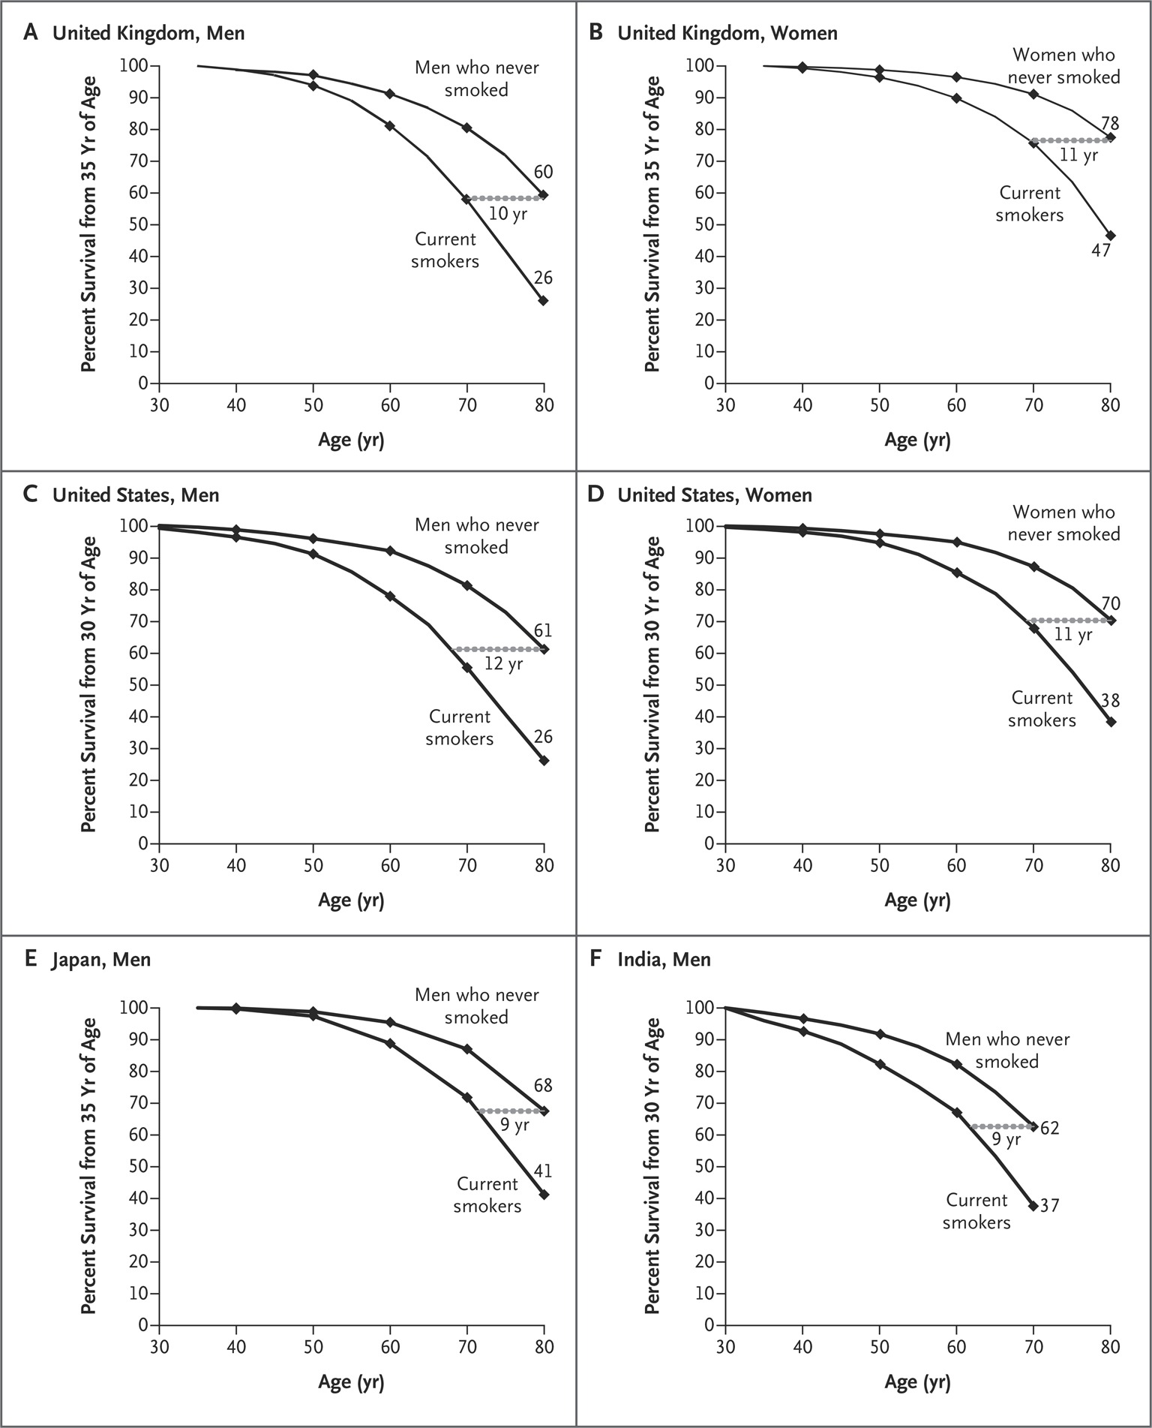
喫煙により寿命が約10年短くなる
Never smoked
英国男性
% Survival from 35yr of age
% Survival from 35yr of age
英国女性
Current smoker
11年
10年
米国男性
% Survival from 30yr of age
% Survival from 30yr of age
米国女性
12年
11年
日本男性
% Survival from 35yr of age
% Survival from 30yr of age
インド男性
9年
9年
Jha P, Peto R. N Engl J Med 2014;370:60-68
横浜市立大学附属市民総合医療センター
心臓血管センター海老名 俊明先生提供
Notes:
Figure 1 Loss of a Decade of Life Expectancy from Smoking Cigarettes throughout Adulthood. Shown are probabilities of survival from 30 or 35 years of age (current smokers vs. persons who never smoked, linked by dots representing 1 year each) among U.K. men11 and women,12 U.S. men and women,13 Japanese men,15and Indian men.16

Slide 6
禁煙をすると、このような効果が実感できます。
咳や痰が止まった
呼吸が楽になった
胃の調子がよくなり、
食欲が出てきた
衣類や部屋が
タバコ臭くなくなった
肩こりがなくなった
目覚めがさわやかになった
カラオケで声がよく
出るようになった
口臭がしなくなった
肌の調子がよくなった

Slide 7
禁煙の効用
禁煙後20分
血圧や脈拍が下がる
12時間
血中の一酸化炭素濃度が正常になる
2週間～3か月
心機能が改善する、肺機能が回復する
1～9か月
咳、息切れが改善される
1年
上昇していた冠動脈疾患のリスクが半減する
５年
脳卒中リスクが非喫煙者と同じレベルになる
肺がん死亡率が喫煙者の半分になる
口腔がん、咽頭がん、食道がん、膀胱がん、子宮頸がん、
膵臓がんになるリスクが低下する
１０年
１５年
冠動脈疾患のリスクが非喫煙者と同じになる

Slide 8
糖尿病の患者さんが禁煙すると、心筋梗塞で死亡するリスクが低下します
糖尿病の患者さんがタバコを吸っていると、心筋梗塞による死亡リスクは
吸わない患者さんの
約２.６倍
10年以上禁煙を続けると、吸わない患者さんと
ほぼ同じ
レベルまで
低下します！
禁煙すると

Slide 9
喫煙は虚血性心疾患の危険因子
（日本人男性データ）
（倍）
心筋梗塞↓
虚血性心疾患↓
Baba S, et al: Eur J Cardiovasc Prev Rehabil 13; 207-213, 2006.
1日の喫煙本数
横浜市立大学附属市民総合医療センター
心臓血管センター海老名 俊明先生提供
Notes:
喫煙は虚血性心疾患および心筋梗塞の危険因子です。
（出典）Baba S, Iso H, Mannami T, Sasaki S, Okada K, Konishi M; Shoichiro Tsugane; JPHC Study Group. Cigarette smoking and risk of coronary heart disease incidence among middle-aged Japanese men and women: the JPHC Study Cohort I. Eur J Cardiovasc Prev Rehabil 13; 207-213, 2006.

Slide 10
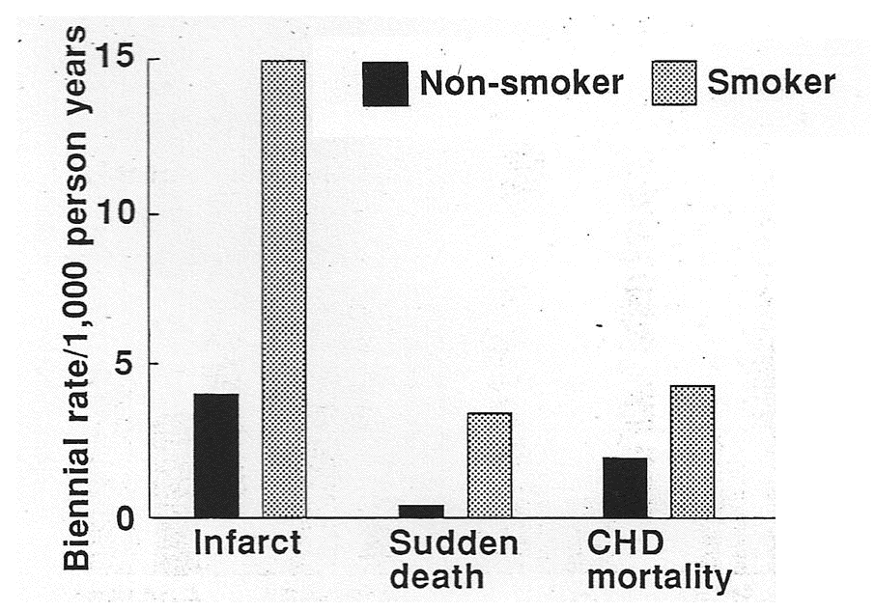
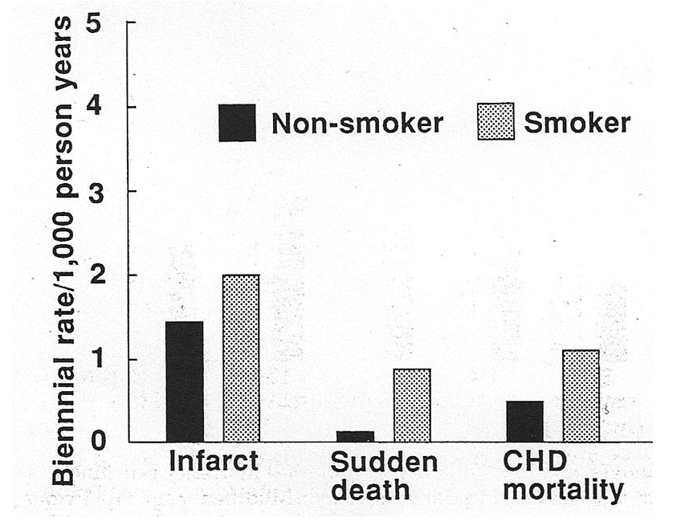
喫煙と虚血性心疾患（Framingham研究）
男性
女性
非喫煙者
喫煙者
非喫煙者
喫煙者
心筋梗塞
突然死
冠動脈疾患
死亡率
心筋梗塞
突然死
冠動脈疾患
死亡率
横浜市立大学附属市民総合医療センター
心臓血管センター海老名 俊明先生提供
Wilhelmson L: Am Heart J 115: 242-249, 1988.より引用・改編

Slide 11
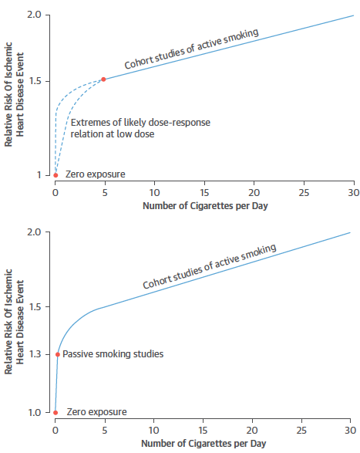
たばこ煙曝露と虚血性心疾患イベントリスクとの関係性
能動喫煙のコホート研究
虚血性心疾患イベントの相対危険度
喫煙なし
1日の喫煙本数
横浜市立大学附属市民総合医療センター
心臓血管センター海老名 俊明先生提供
受動喫煙研究
喫煙なし
Morris PB et al: J Am Coll Cardiol 66:1378–1391,2015.

Slide 12
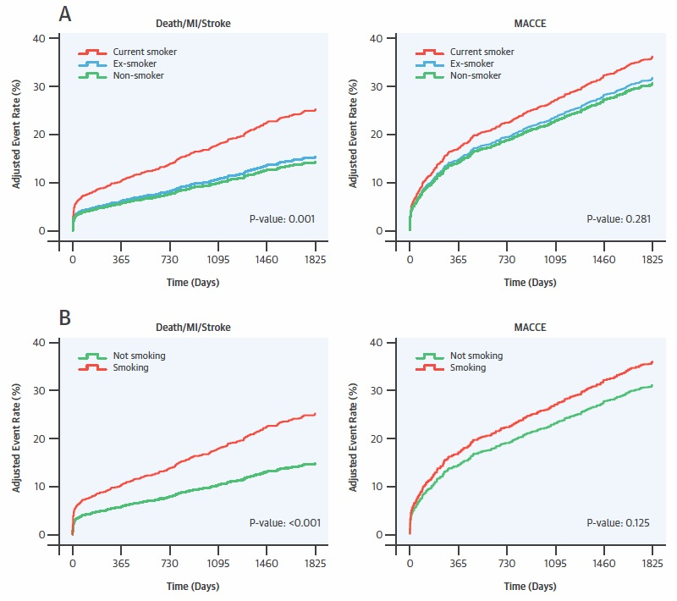
喫煙者は予後が悪い：SYNTAX研究 5年後追跡結果
Current smoker
P=0.001
Ex-smoker
NS
Non-smoker
MACCE:
major adverse
cardiac and
cerebrovascular
events
Death/MI/Stroke
MACCE
横浜市立大学附属市民総合医療センター
心臓血管センター海老名 俊明先生提供
Smoking
P<0.001
NS
死亡/心筋梗塞/脳卒中/
標的部位再血行再建
Not smoking
Zhang Y-J et al: J Am Coll Cardiol 65:1107-1115,2015.
Notes:
(A) After adjusting for confounding variables, baseline smoking status (current smoker vs. ex-smoker vs. nonsmoker) appeared to have no impact on major adverse cardiac
and cerebrovascular events (MACCE) (defined as a combination of death/myocardial infarction [MI]/stroke and target lesion revascularization), but current smokers had
significantly higher rate of death/MI/stroke (the primary endpoint) at 5-year follow-up. (B) Analyzing the data for those smoking or not smoking at baseline yielded
similar results.

Slide 13
喫煙が循環器系に及ぼす影響
・ニコチン
LDLコレステロール・遊離脂肪酸増加
交感神経緊張→血管収縮、心拍数増加、血小板凝集亢進
トロンボキサンA₂遊離促進→血管収縮、気管支収縮
・一酸化炭素
血管壁酸素圧低下、酸素運搬能低下、血管内皮損傷、
HDLコレステロール減少
・フリーラジカル
血管内皮損傷、脂質変性→動脈硬化の促進
横浜市立大学附属市民総合医療センター
心臓血管センター海老名 俊明先生提供

Slide 14
喫煙が循環器系に及ぼす影響
横浜市立大学附属市民総合医療センター
心臓血管センター海老名 俊明先生提供

Slide 15
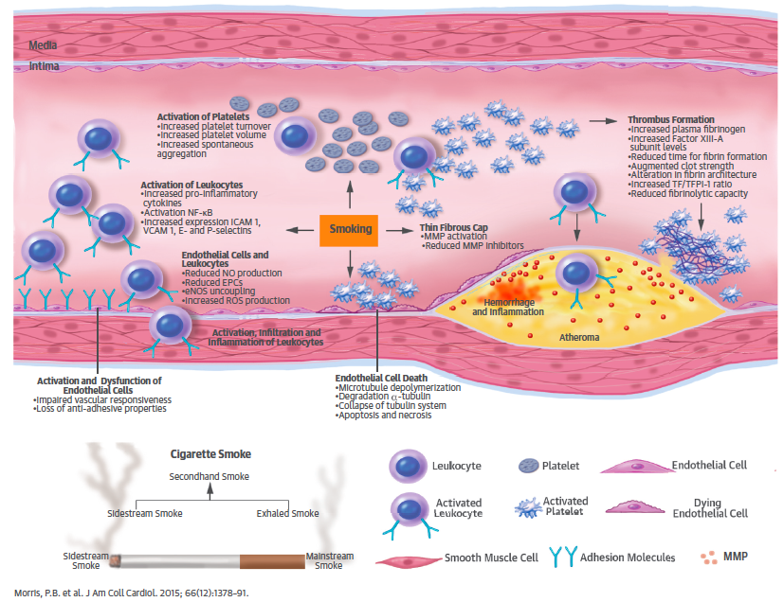
たばこの動脈硬化に及ぼす影響：動脈硬化プラーク形成段階
横浜市立大学附属市民総合医療センター
心臓血管センター海老名 俊明先生提供
血小板活性化
血栓形成
白血球活性化
喫煙
線維性被膜菲薄化
たばこ煙の曝露により、内皮細胞の活性化・機能不全・損傷・細胞死が起こり、脂質や炎症細胞が壁内に入り込む。白血球活性化により炎症性サイトカイン放出などが起こる。炎症やMMP活性化によりプラークの不安定化が起こる。
内皮細胞と白血球
粥腫
出血と炎症
白血球の活性化・
浸潤・炎症
内皮細胞の活性化と
機能不全
内皮細胞死
Morris PB et al: J Am Coll Cardiol 66:1378–1391,2015.
Notes:
Exposure to cigarette smoke and secondhand smoke (CSE/SHS) causes endothelial cell activation, dysfunction, injury, and death, leading to insudation of lipids and inflammatory cells. The activation of leukocytes results in increased release of inflammatory cytokines, activation of NF-kB, and increased expression of adhesion molecules. Increased inflammation, MMP activation, and reduced MMP inhibitors lead to the formation of rupture-prone plaques. Upon plaque rupture, CSE/SHS shifts the balance toward a pro-thrombotic milieu with platelet activation, increased spontaneous platelet aggregation, increased platelet volume, increased platelet turnover, increased plasma fibrinogen, augmented clot strength, and reduced fibrinolytic capacity. EC.endothelial cell; eNOS.endothelial nitric oxide synthase; EPC.endothelial progenitor cell; ICAM . intercellular adhesion molecule; MMP . matrix metalloproteinase; NF . nuclear factor; NO . nitric oxide; ROS . reactive oxygen species; TF . tissue factor; TFPI . tissue factor pathway inhibitor; VCAM . vascular cell adhesion molecule. Adapted with permission from Messner et al. (1) and Csordas et al. (165).

Slide 16
冠動脈粥腫の破綻
狭窄
血流
破綻
不安定狭心症
壁在血栓
急性心筋梗塞
血栓
横浜市立大学附属市民総合医療センター
心臓血管センター海老名 俊明先生提供
Fuster V et al: N Engl J Med 326: 242-250, 1992.より引用・改編

Slide 17
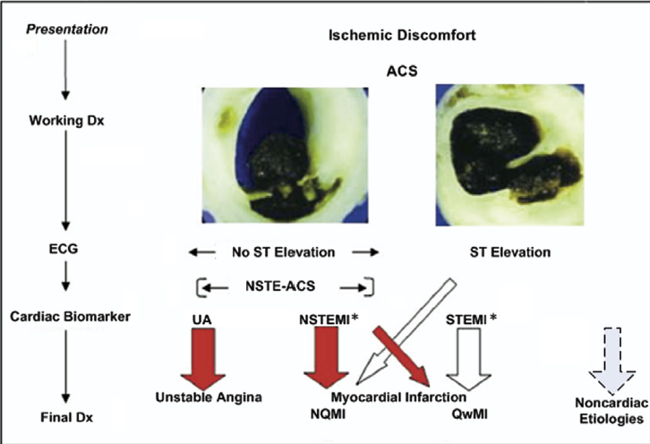
急性冠症候群
横浜市立大学附属市民総合医療センター
心臓血管センター海老名 俊明先生提供
急性冠症候群
非ST上昇
ST上昇
非ST上昇型急性冠症候群
不安定狭心症
非ST上昇型心筋梗塞
ST上昇型心筋梗塞
不安定狭心症
非Q波心筋梗塞
Q波心筋梗塞
Amsterdam EA et al: 2014 AHA/ACC Guideline. JACC 24:e139-228,2014.

Slide 18
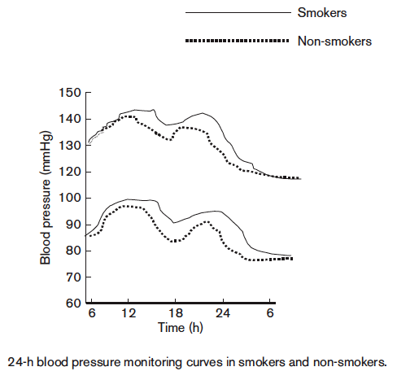
喫煙と血圧変化
横浜市立大学附属市民総合医療センター
心臓血管センター海老名 俊明先生提供
喫煙者
非喫煙者
Pardell H et al: J Hypertens 23: 219-221, 2005.

Slide 19
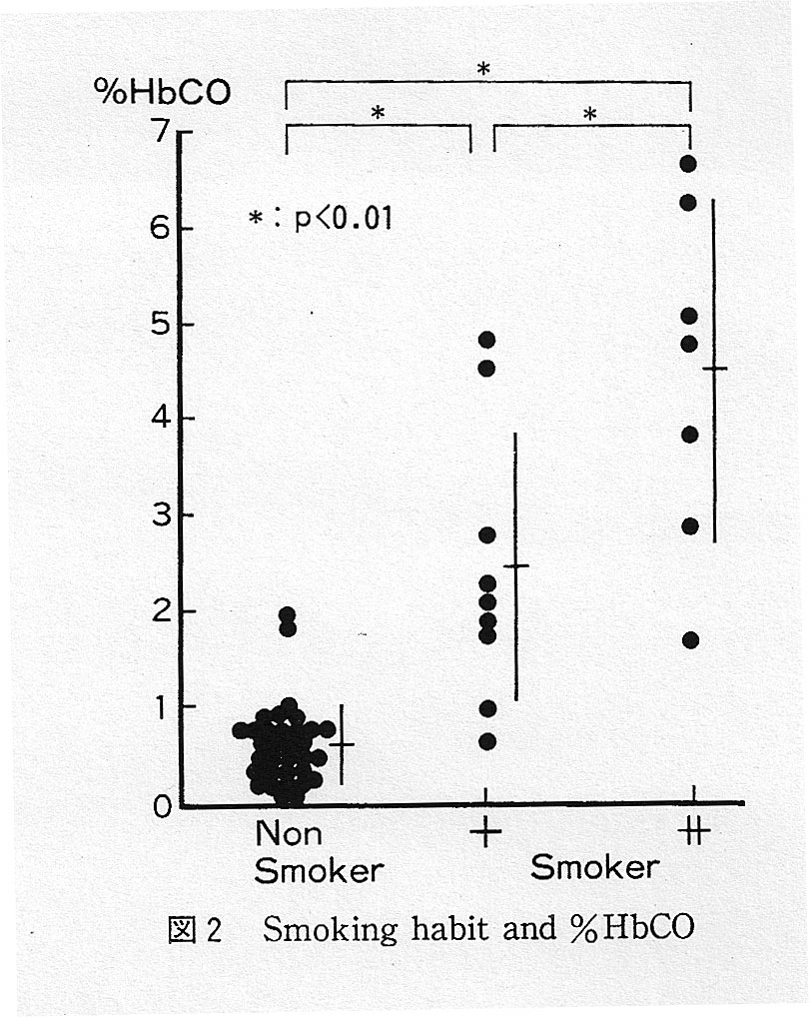
喫煙と一酸化炭素ヘモグロビン濃度
横浜市立大学附属市民総合医療センター
心臓血管センター海老名 俊明先生提供
非喫煙者
喫煙者
半田俊之介ほか：日胸疾会誌 29: 206-210, 1991.

Slide 20
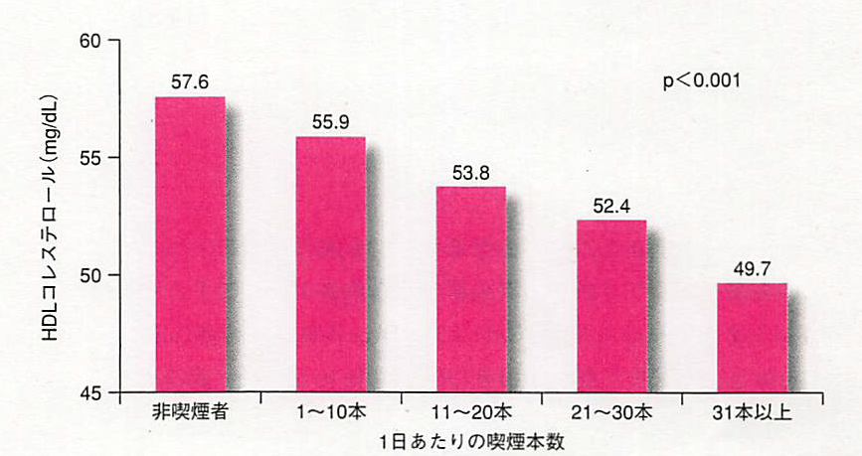
HIPOP-OHP研究による喫煙と年齢調整HDLコレステロール値の関連
横浜市立大学附属市民総合医療センター
心臓血管センター海老名 俊明先生提供
三浦伸一郎ほか：Heart View 16:42-46,2012., 岡村智教ほか: 日本臨床 65(増刊号7):663-666,2007.

Slide 21
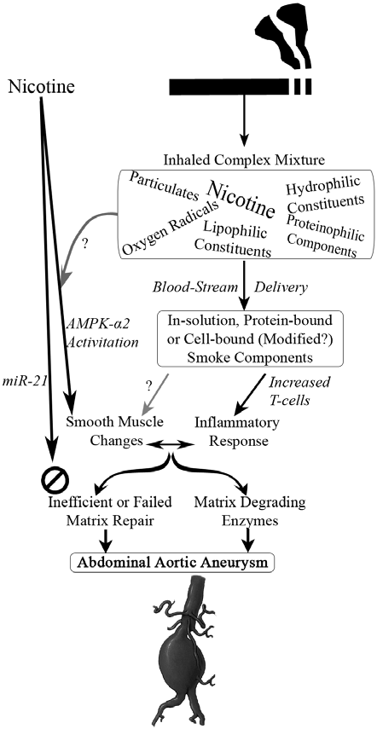
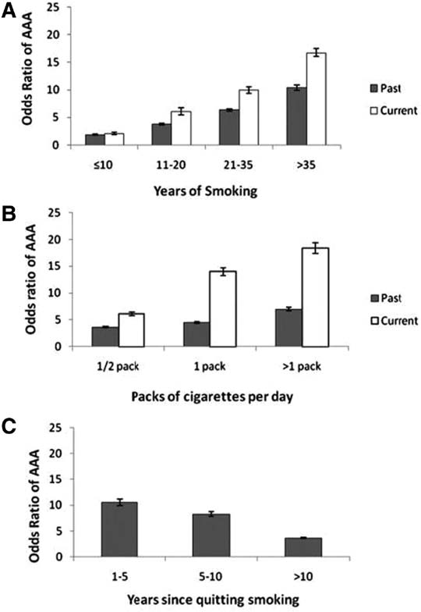
喫煙と腹部大動脈瘤
横浜市立大学附属市民総合医療センター
心臓血管センター海老名 俊明先生提供
ニコチン
喫煙年数
Past
Current
喫煙本数
Past
Current
平滑筋の変化
炎症反応
マトリックス
修復障害
マトリックス
分解酵素
禁煙からの年数
腹部大動脈瘤
Curci JA, Norman PE: ATVB 33:1473-1477,2013.

Slide 22
禁煙の効果(心臓血管疾患）
横浜市立大学附属市民総合医療センター
心臓血管センター海老名 俊明先生提供
（倍）
*
*
*
*
Iso H, et al: Am J Epidemiol 161; 170-179, 2005.
Notes:
タバコをやめると、心臓血管疾患のリスクが減少していきます。その効果は禁煙後すぐから現れ、10程度でこれまでタバコを吸わなかった人とほぼ同じになります。
（出典）Iso H, Date C, Yamamoto A, Toyoshima H, Watanabe Y, Kikuchi S, Koizumi A, Wada Y, Kondo T, Inaba Y, Tamakoshi A; JACC Study Group. Smoking cessation and mortality from cardiovascular disease among Japanese men and women: the JACC Study. Am J Epidemiol 161; 170-179, 2005. （*は現喫煙者に比べて優位に低下していることを表す）

Slide 23
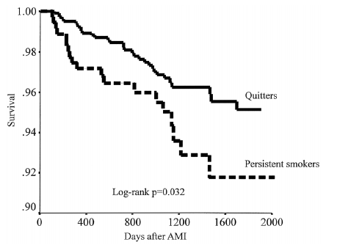
急性心筋梗塞後の喫煙状態による長期予後
横浜市立大学附属市民総合医療センター
心臓血管センター海老名 俊明先生提供
禁煙者
日本人喫煙者の急性心筋梗塞患者で急性心筋梗塞発症後も喫煙を継続した人は、禁煙した人に比べて死亡率が有意に高くなる。
喫煙継続者
Kinjo K et al: Circ J 69: 7-12, 2005.

Slide 24
高コレステロール血症の患者さんがタバコを吸っていると、冠動脈疾患による死亡リスクが高まります
高コレステロール血症患者さんの冠動脈疾患による死亡リスクは、
高コレステロール血症のない人に比べて、約３.３倍
動脈硬化を防いで、心臓を守るためにも、禁煙は必須です！
さらにタバコを吸っていると、約６.０倍

Slide 25
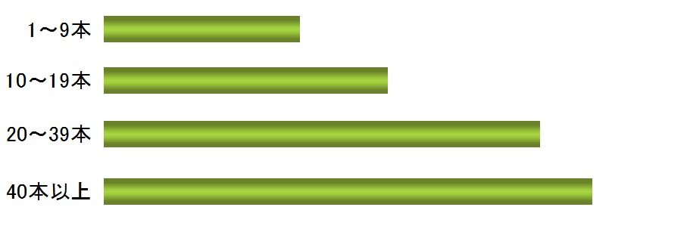
タバコを吸っていると、メタボリックシンドロームのリスクが高まります
メタボリックシンドロームのリスク
メタボリックシンドロームの予防・改善のためにも禁煙は必須です！
1.37倍
1.98倍
3.04倍
3.40倍

Slide 26
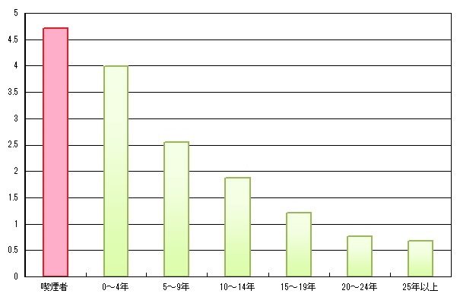
禁煙を早くから始めるほど、肺がんによる死亡リスクは減少します
肺がんによる死亡リスク
4.71倍
3.99倍
肺がんによる死亡率比
2.55倍
1.87倍
1.21倍
0.76倍
0.67倍
禁煙後の年数

Slide 27
咳、痰、息切れが気になる方は、タバコ病COPDの可能性があります！
COPDチェック
□ 慢性的に咳・痰が出る
□ 息切れがする
□ タバコを吸う または 吸っていた
このような症状がある方は、
早めに医師に相談しましょう。

Slide 28
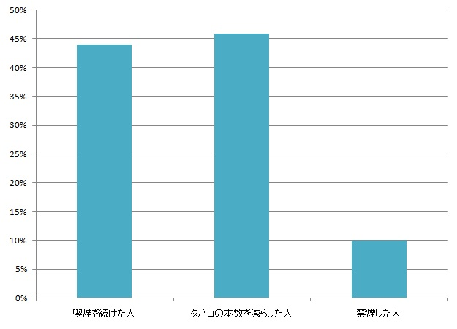
術前の早めの禁煙で、術後合併症の発症リスクが低下します
術後合併症の発症リスク
46%
44%
合併症の発症頻度
10%

Slide 29
妊婦の喫煙は、胎児の発育に影響を与えます
喫煙妊娠では、非喫煙妊婦に比べて
低出生体重児になる率が1.59倍
子宮内発育遅延になる率が2.07倍
喫煙妊娠の児は、非喫煙妊娠の児より、出生体重が
平均142g軽い

Slide 30
妊娠中の喫煙や出生後の受動喫煙によって、乳幼児突然死症候群（SIDS）のリスクが高まります
父母ともに喫煙する乳幼児は、
父母ともに喫煙しない乳幼児に比べて
SIDSのリスクが
１０倍に！

Slide 31
乳幼児突然死症候群 （SIDS）
SIDSは、何の予兆や既往歴もないまま乳幼児に突然の死をもたらす疾患。
SIDS発症を相対的に高める
うつ伏せ寝
人工栄養哺育
保護者等の習慣的喫煙

Slide 32
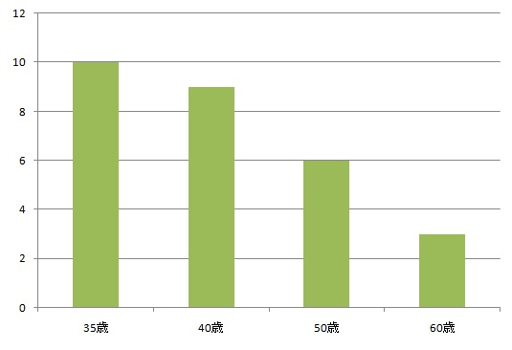
禁煙を始めれば余命は取り戻せます
禁煙で取り戻せる余命
+10年
+9年
+6年
余命
+3年
禁煙を始める年齢

Slide 33
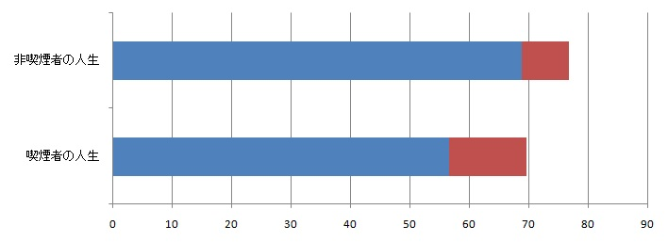
喫煙は寿命だけでなく、 「健康寿命」も短くします
非喫煙者と喫煙者の人生（男性）
68.7歳
76.7歳
寝たきり
８年
寝たきり
１３年
56.5歳
69.5歳

Slide 34
夫の喫煙で、タバコを吸わない妻が肺がんになるリスクは高まります
夫の喫煙で、吸わない妻が肺がんになるリスクは、
吸わない夫を持つ妻に比べて約２倍に！

Slide 35
禁煙すると短期間で健康上もメリットが得られ、その後もメリットは長期にわたり継続します
数 日
味覚、嗅覚が鋭敏に
1～2か月
咳、痰、喘鳴が改善
1年
慢性閉塞性肺疾患（COPD）の患者さんの肺が改善
禁煙後
数時間
息に含まれる一酸化炭素レベルがタバコを吸わない人と同じに

Slide 36
禁煙すると短期間で健康上もメリットが得られ、その後もメリットは長期にわたり継続します
10～15年
咽頭がんのリスクが、タバコを吸い続けている人より、60%も低下
10～19年
肺がんのリスクがタバコを吸い続けている人より、70％も低下
20年
口腔がんのリスクがタバコを吸わない人と同じに
2～4年
心臓の病気のリスクがタバコを吸い続けている人に比べて、かなり低下

